Slide 1

L’Arbre de l’espoir
Les portes de l’École Sainte-Thérèse

Slide 2
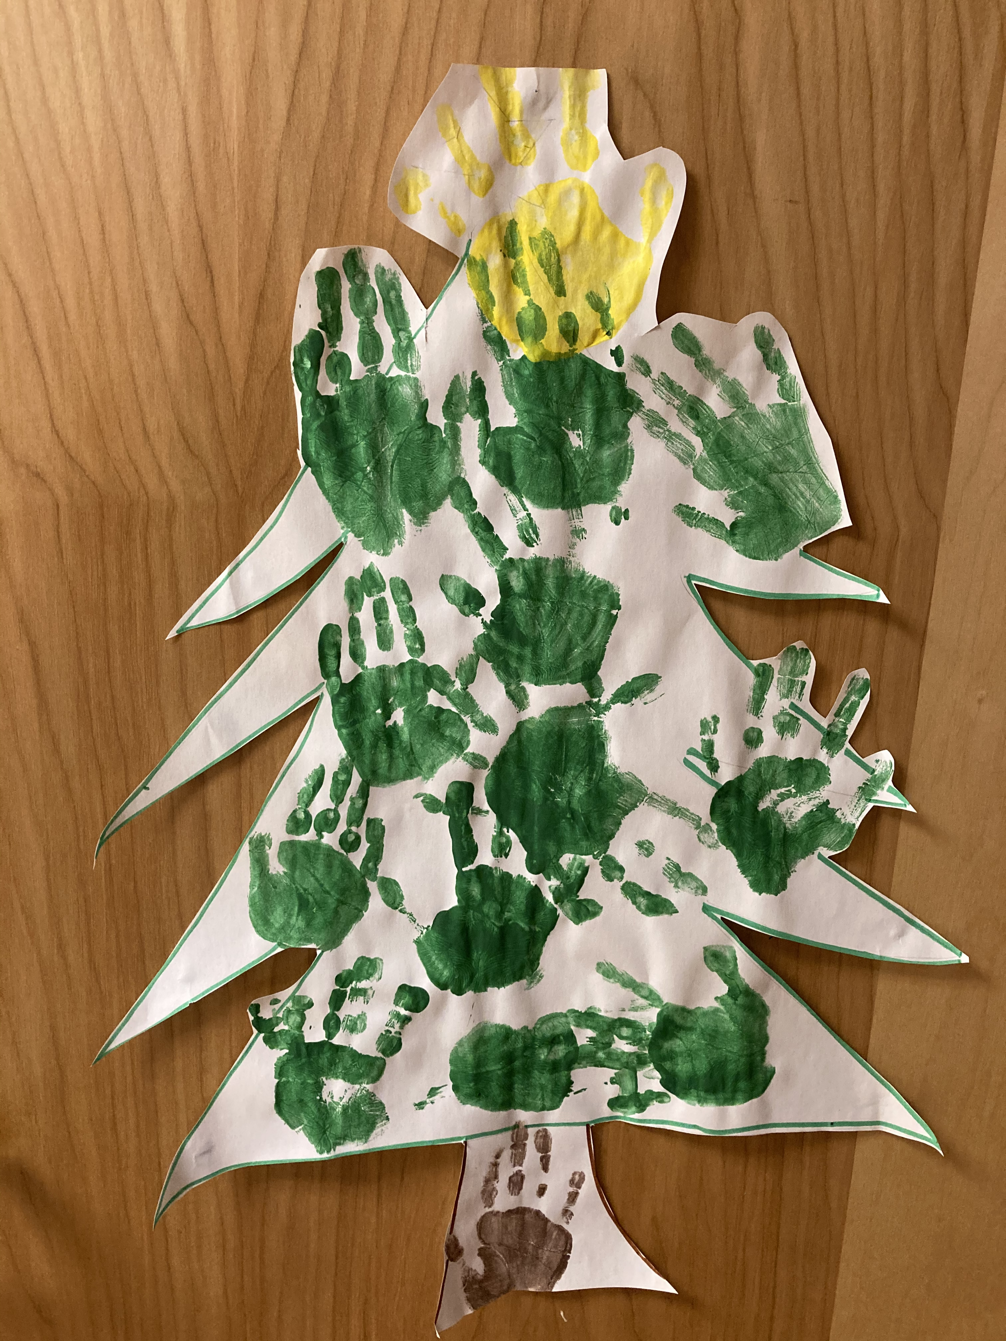
Maternelle- Mme Jessica

Slide 3
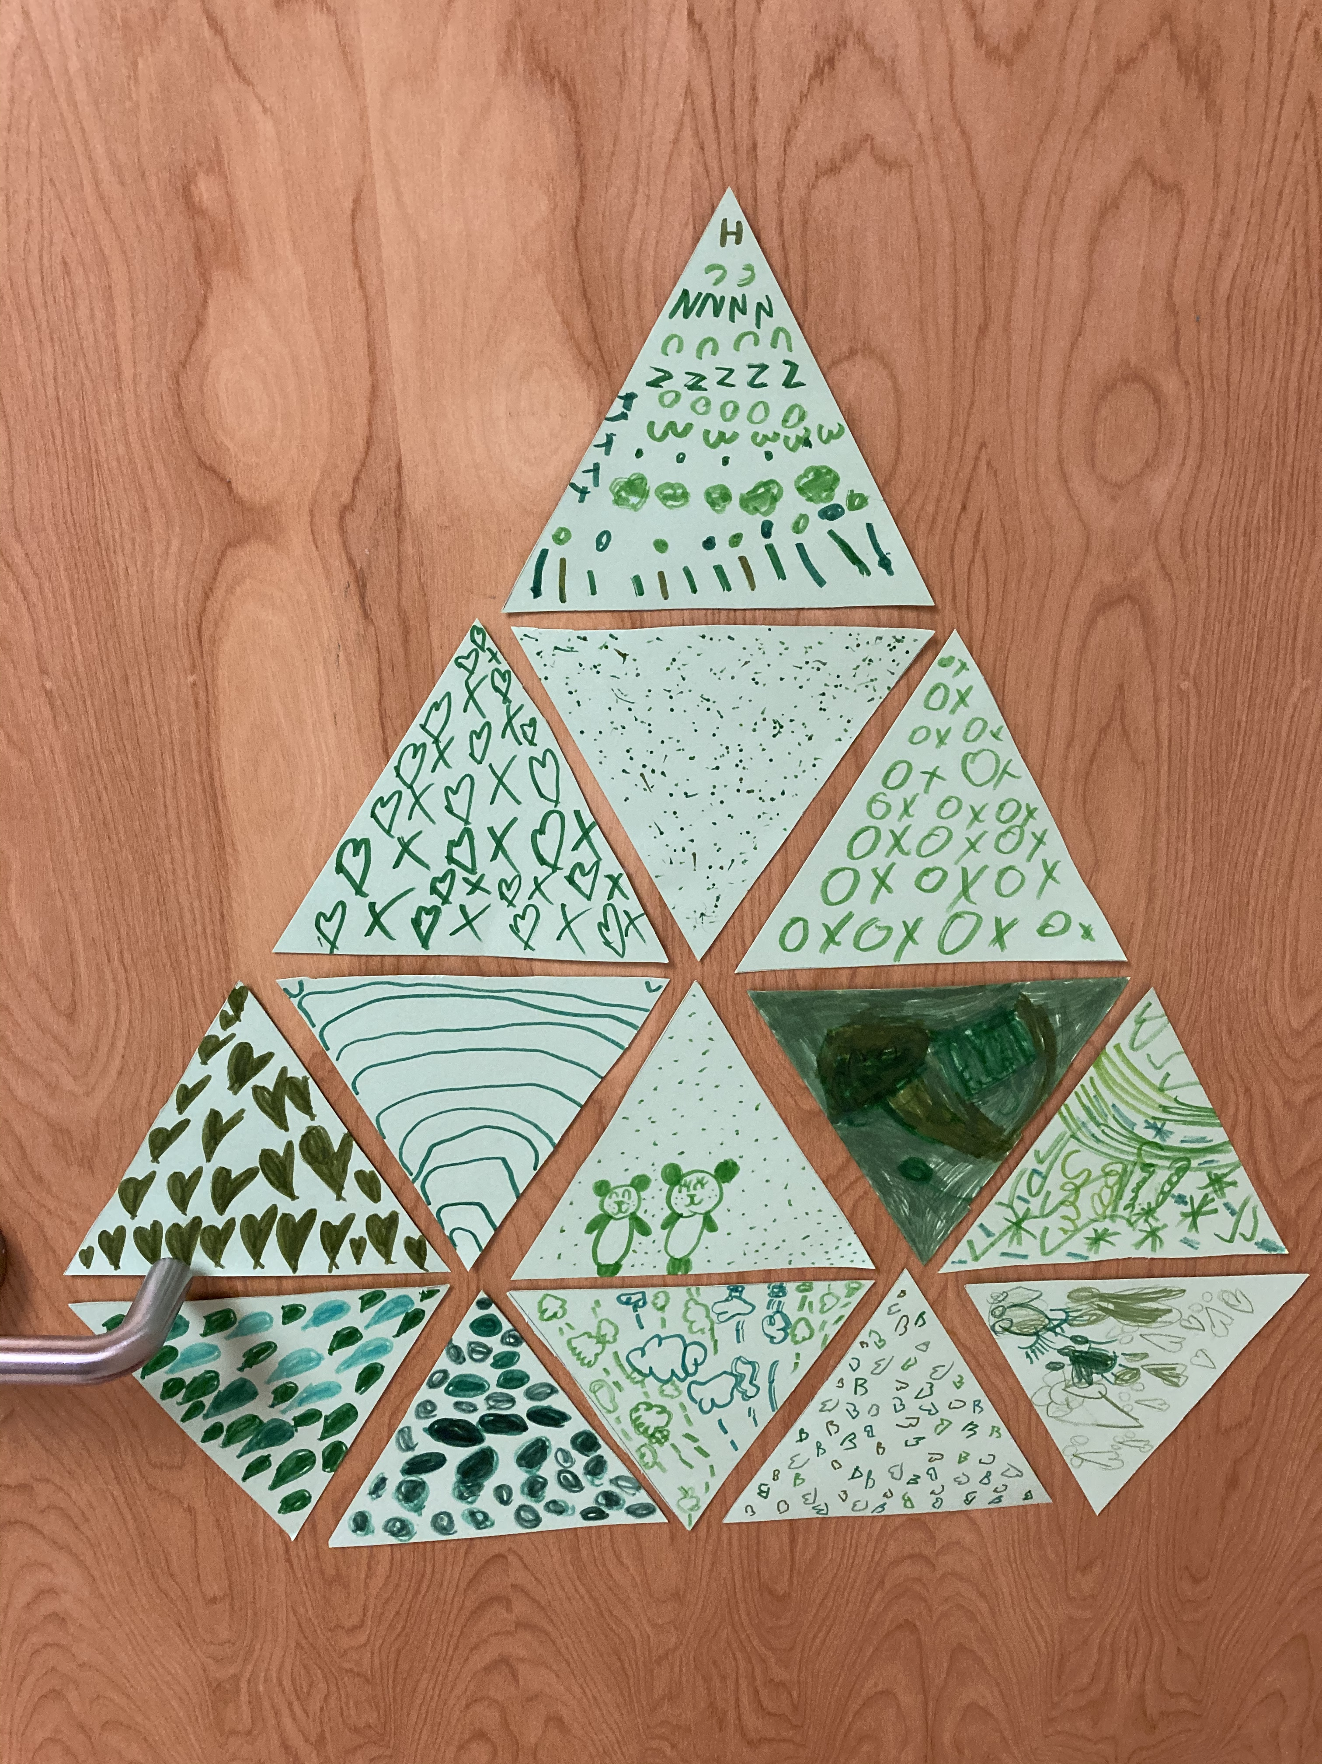
1ère année- Mme Annie

Slide 4
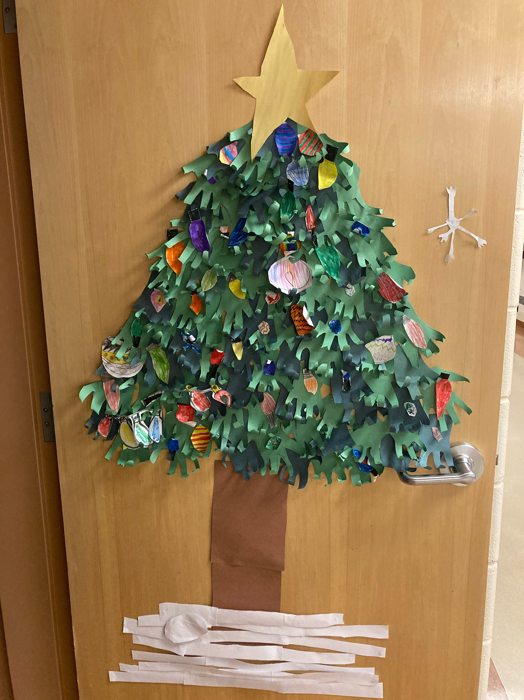
1ère année- Mme Cindy

Slide 5
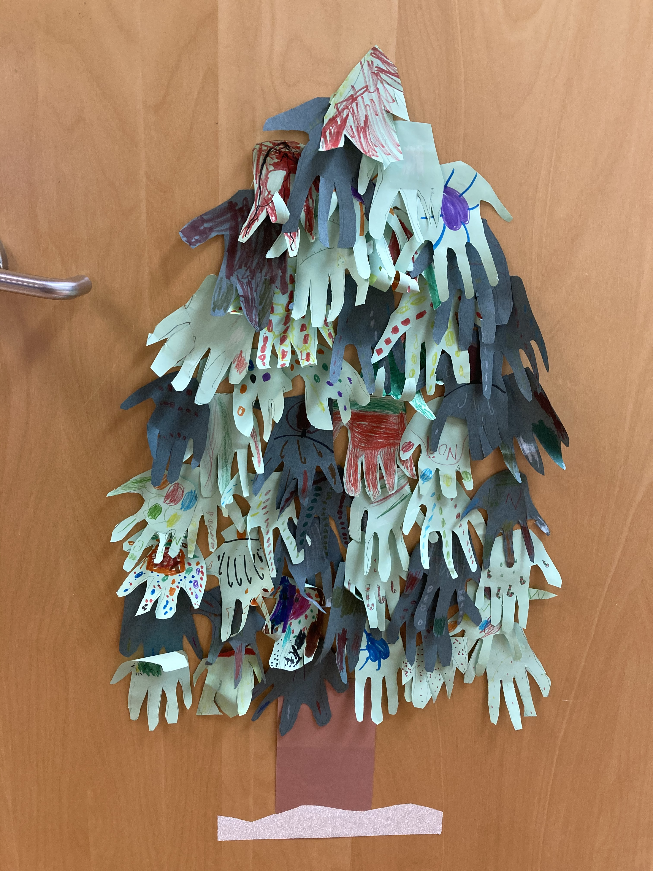
1ère année- Mme Line

Slide 6
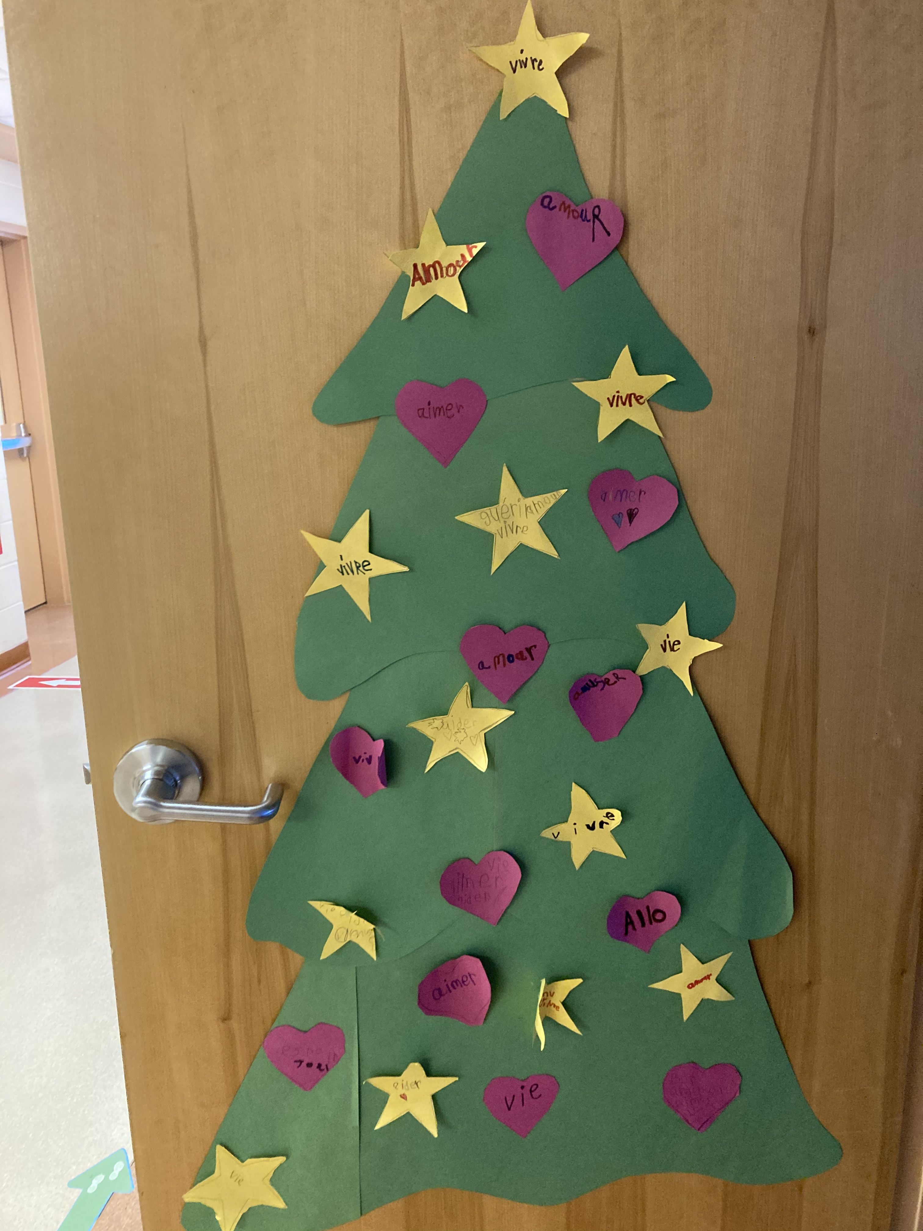
1ère année- Mme Lynne

Slide 7
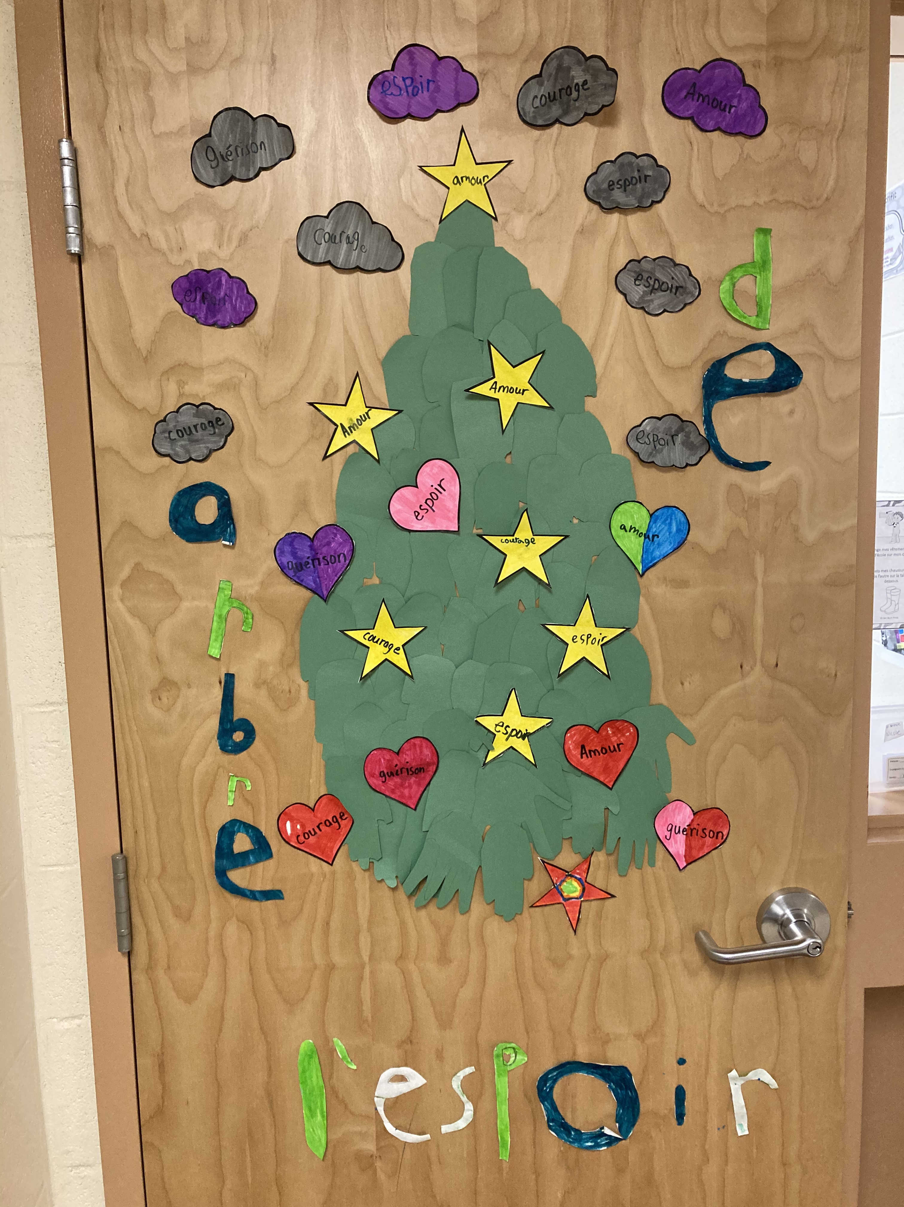
2e année- Mme Nicole

Slide 8
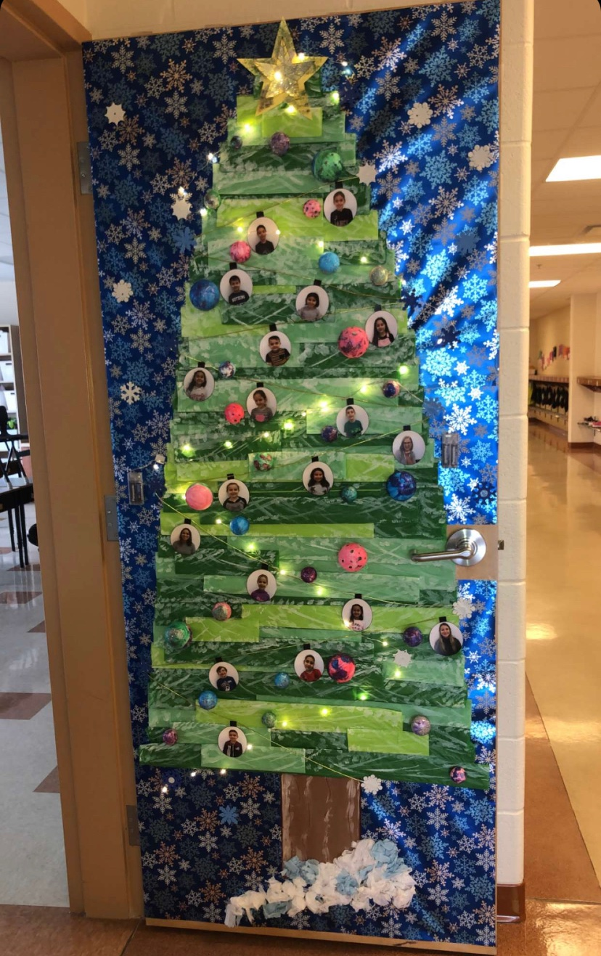
2e année- Mme Julie et Mme Vanessa
Félicitations à la porte gagnante!

Slide 9
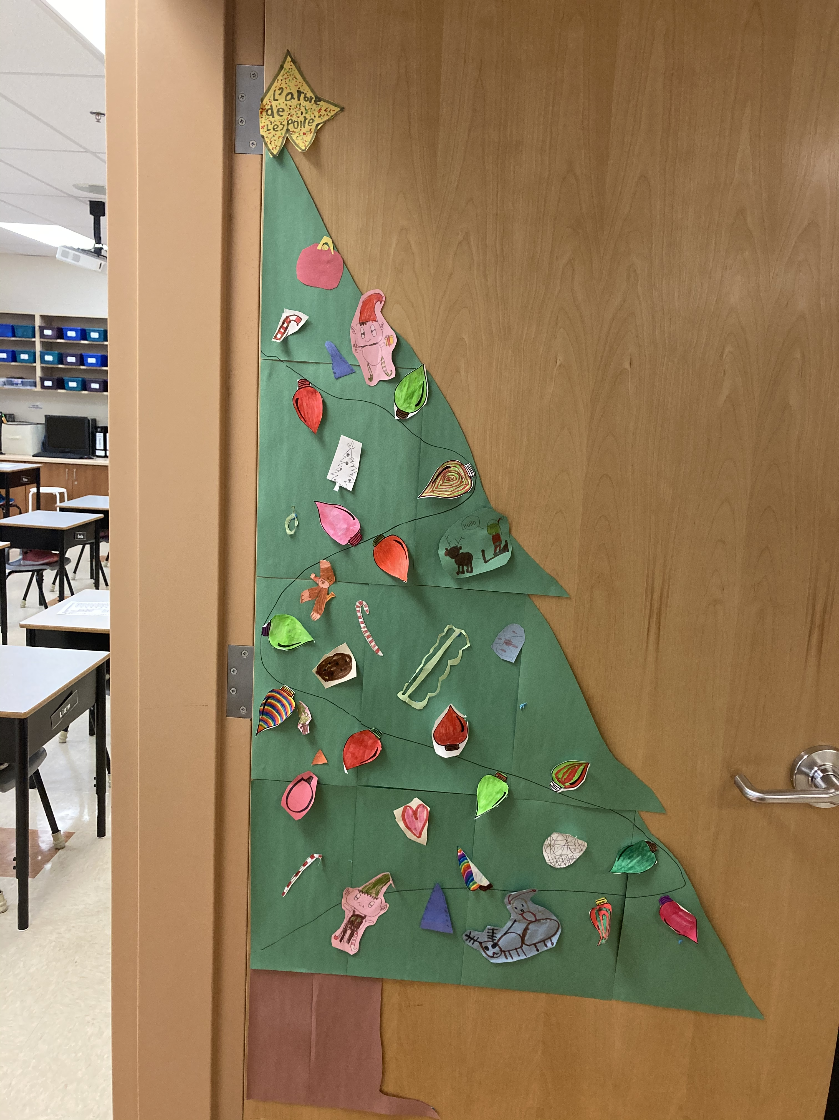
2e année- Mme Vickie-Lynn et Mme Mélodie

Slide 10
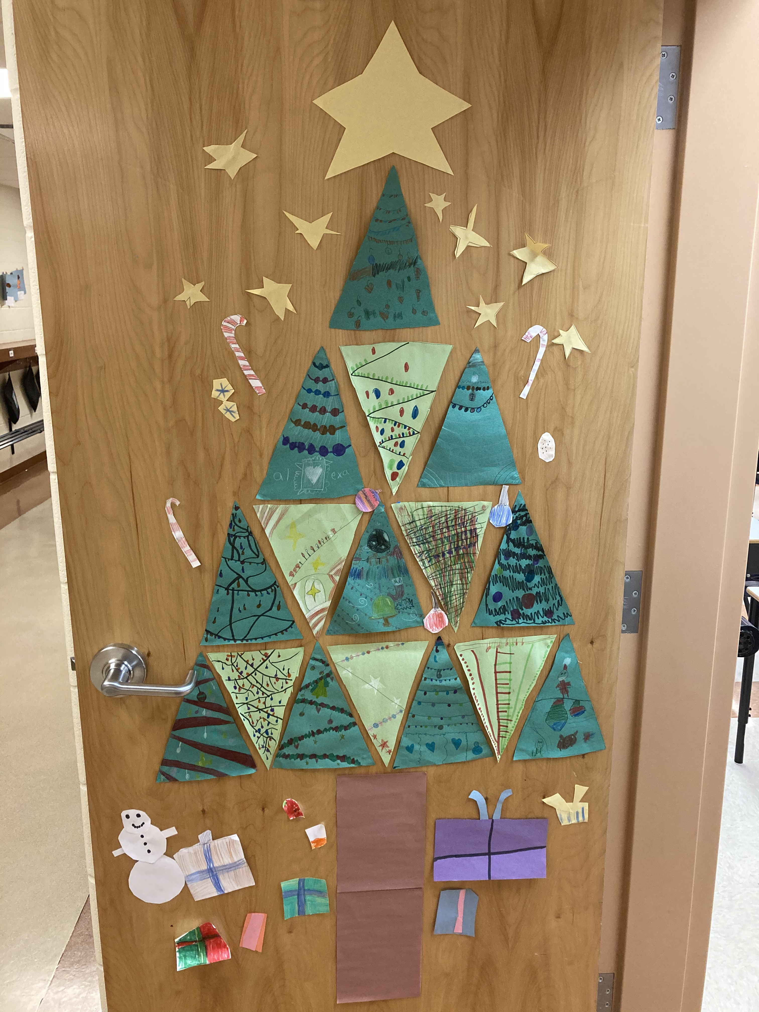
2e année- MmE Darlene

Slide 11
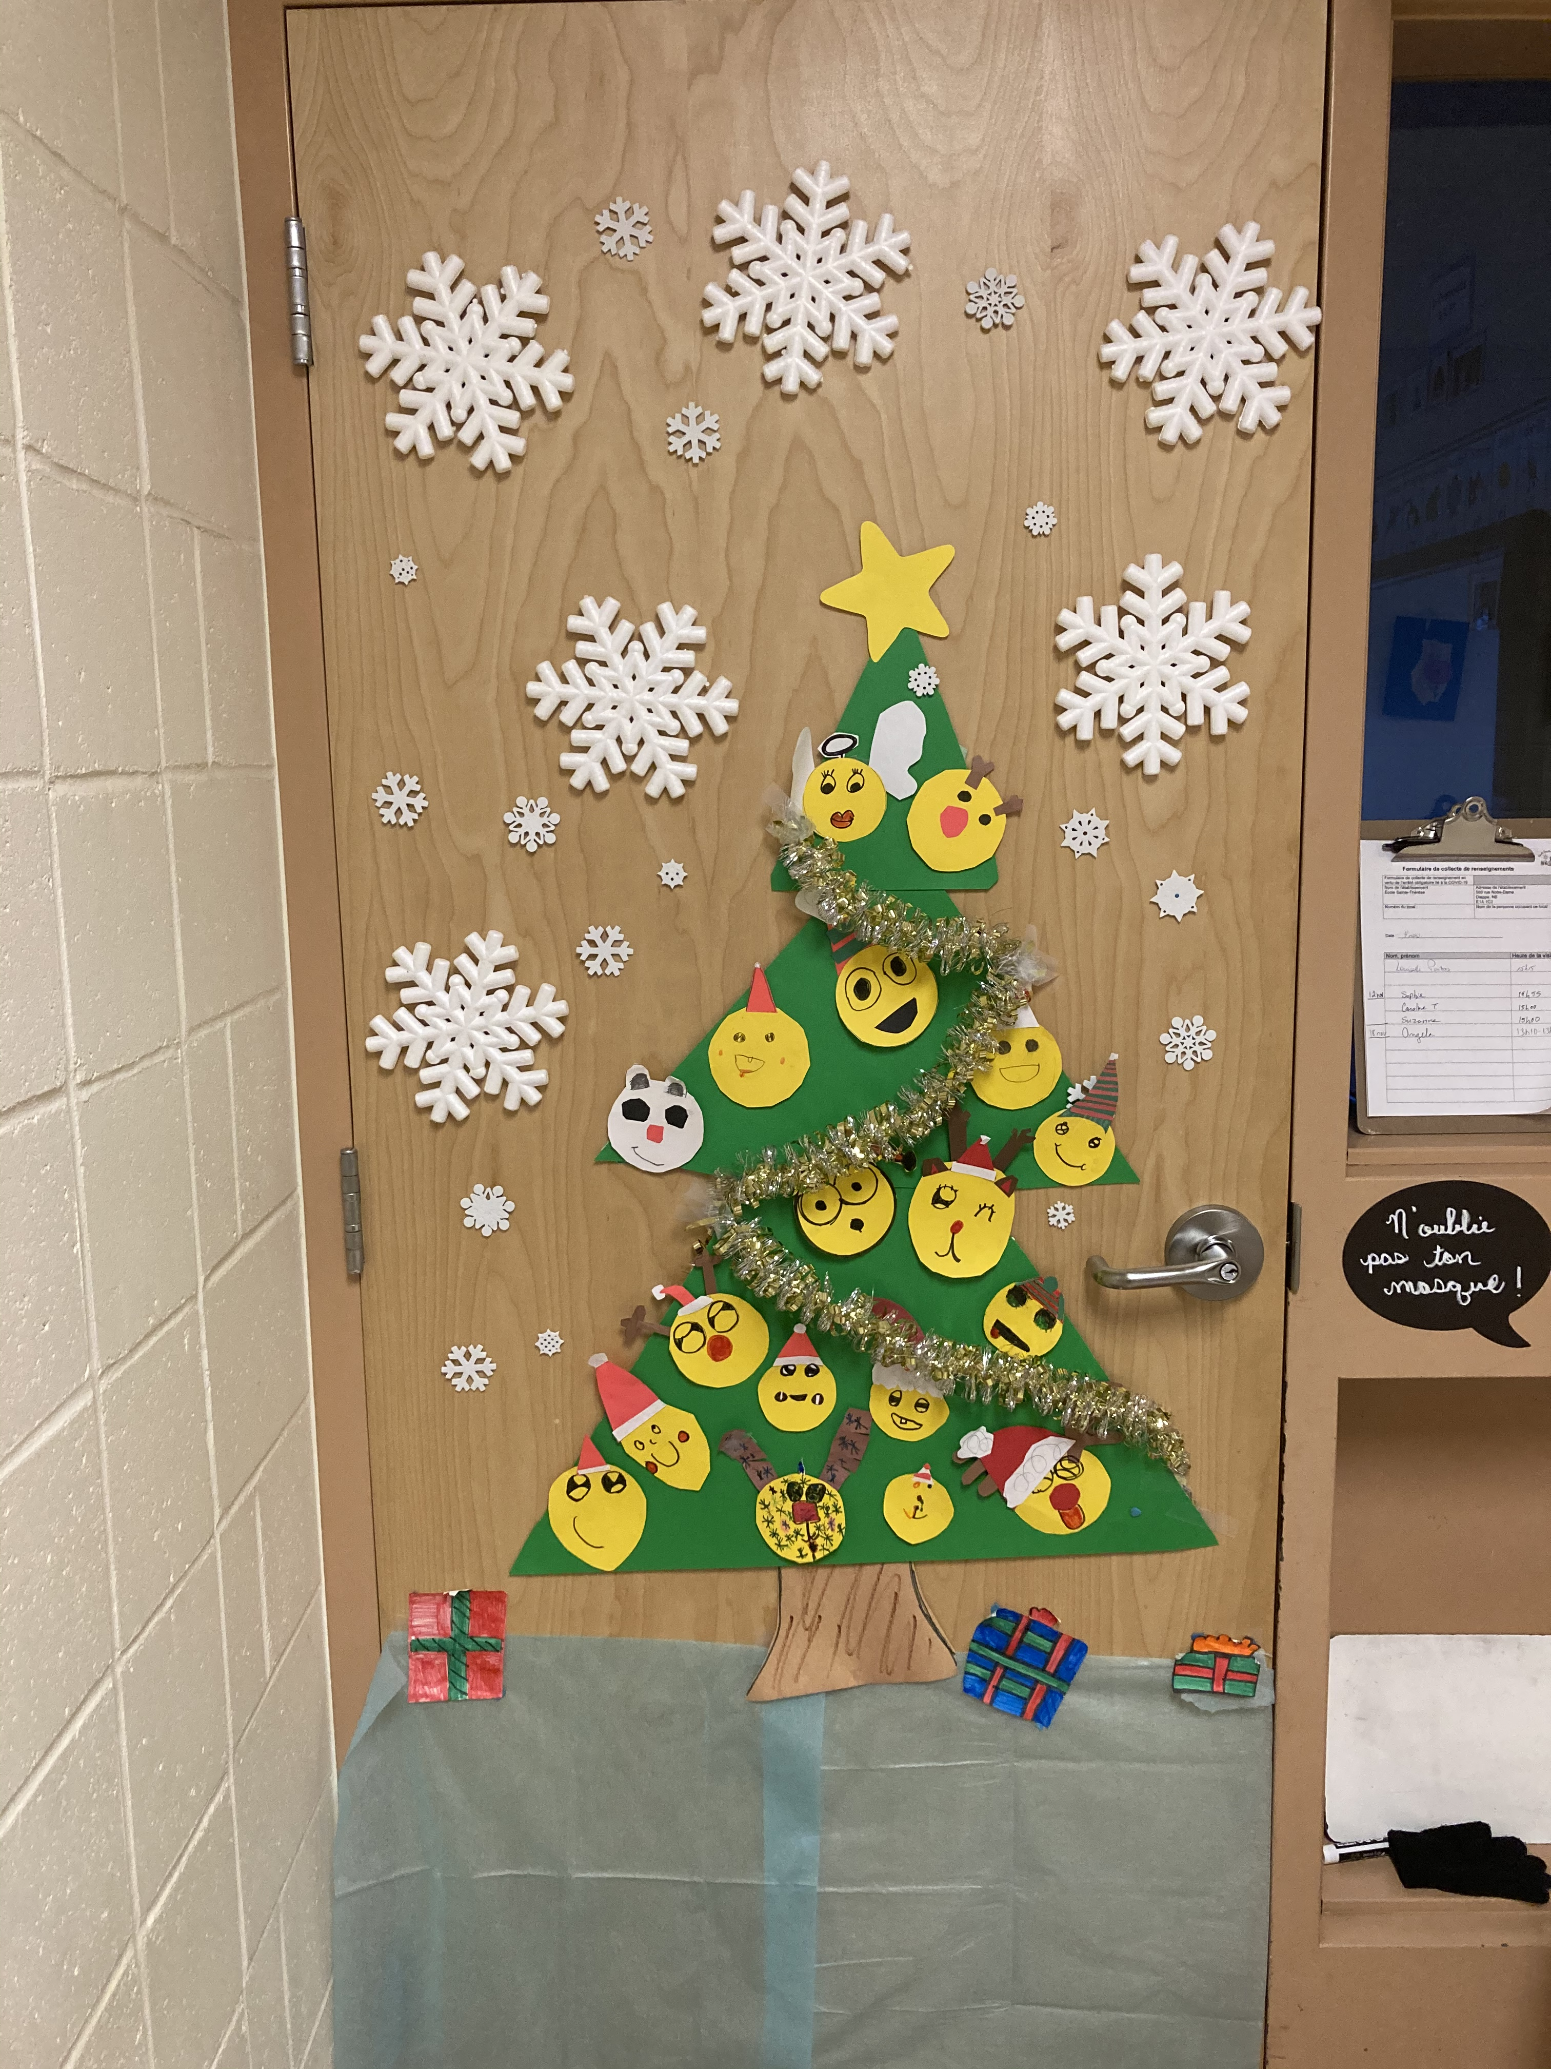
3e année- Mme Isabelle

Slide 12
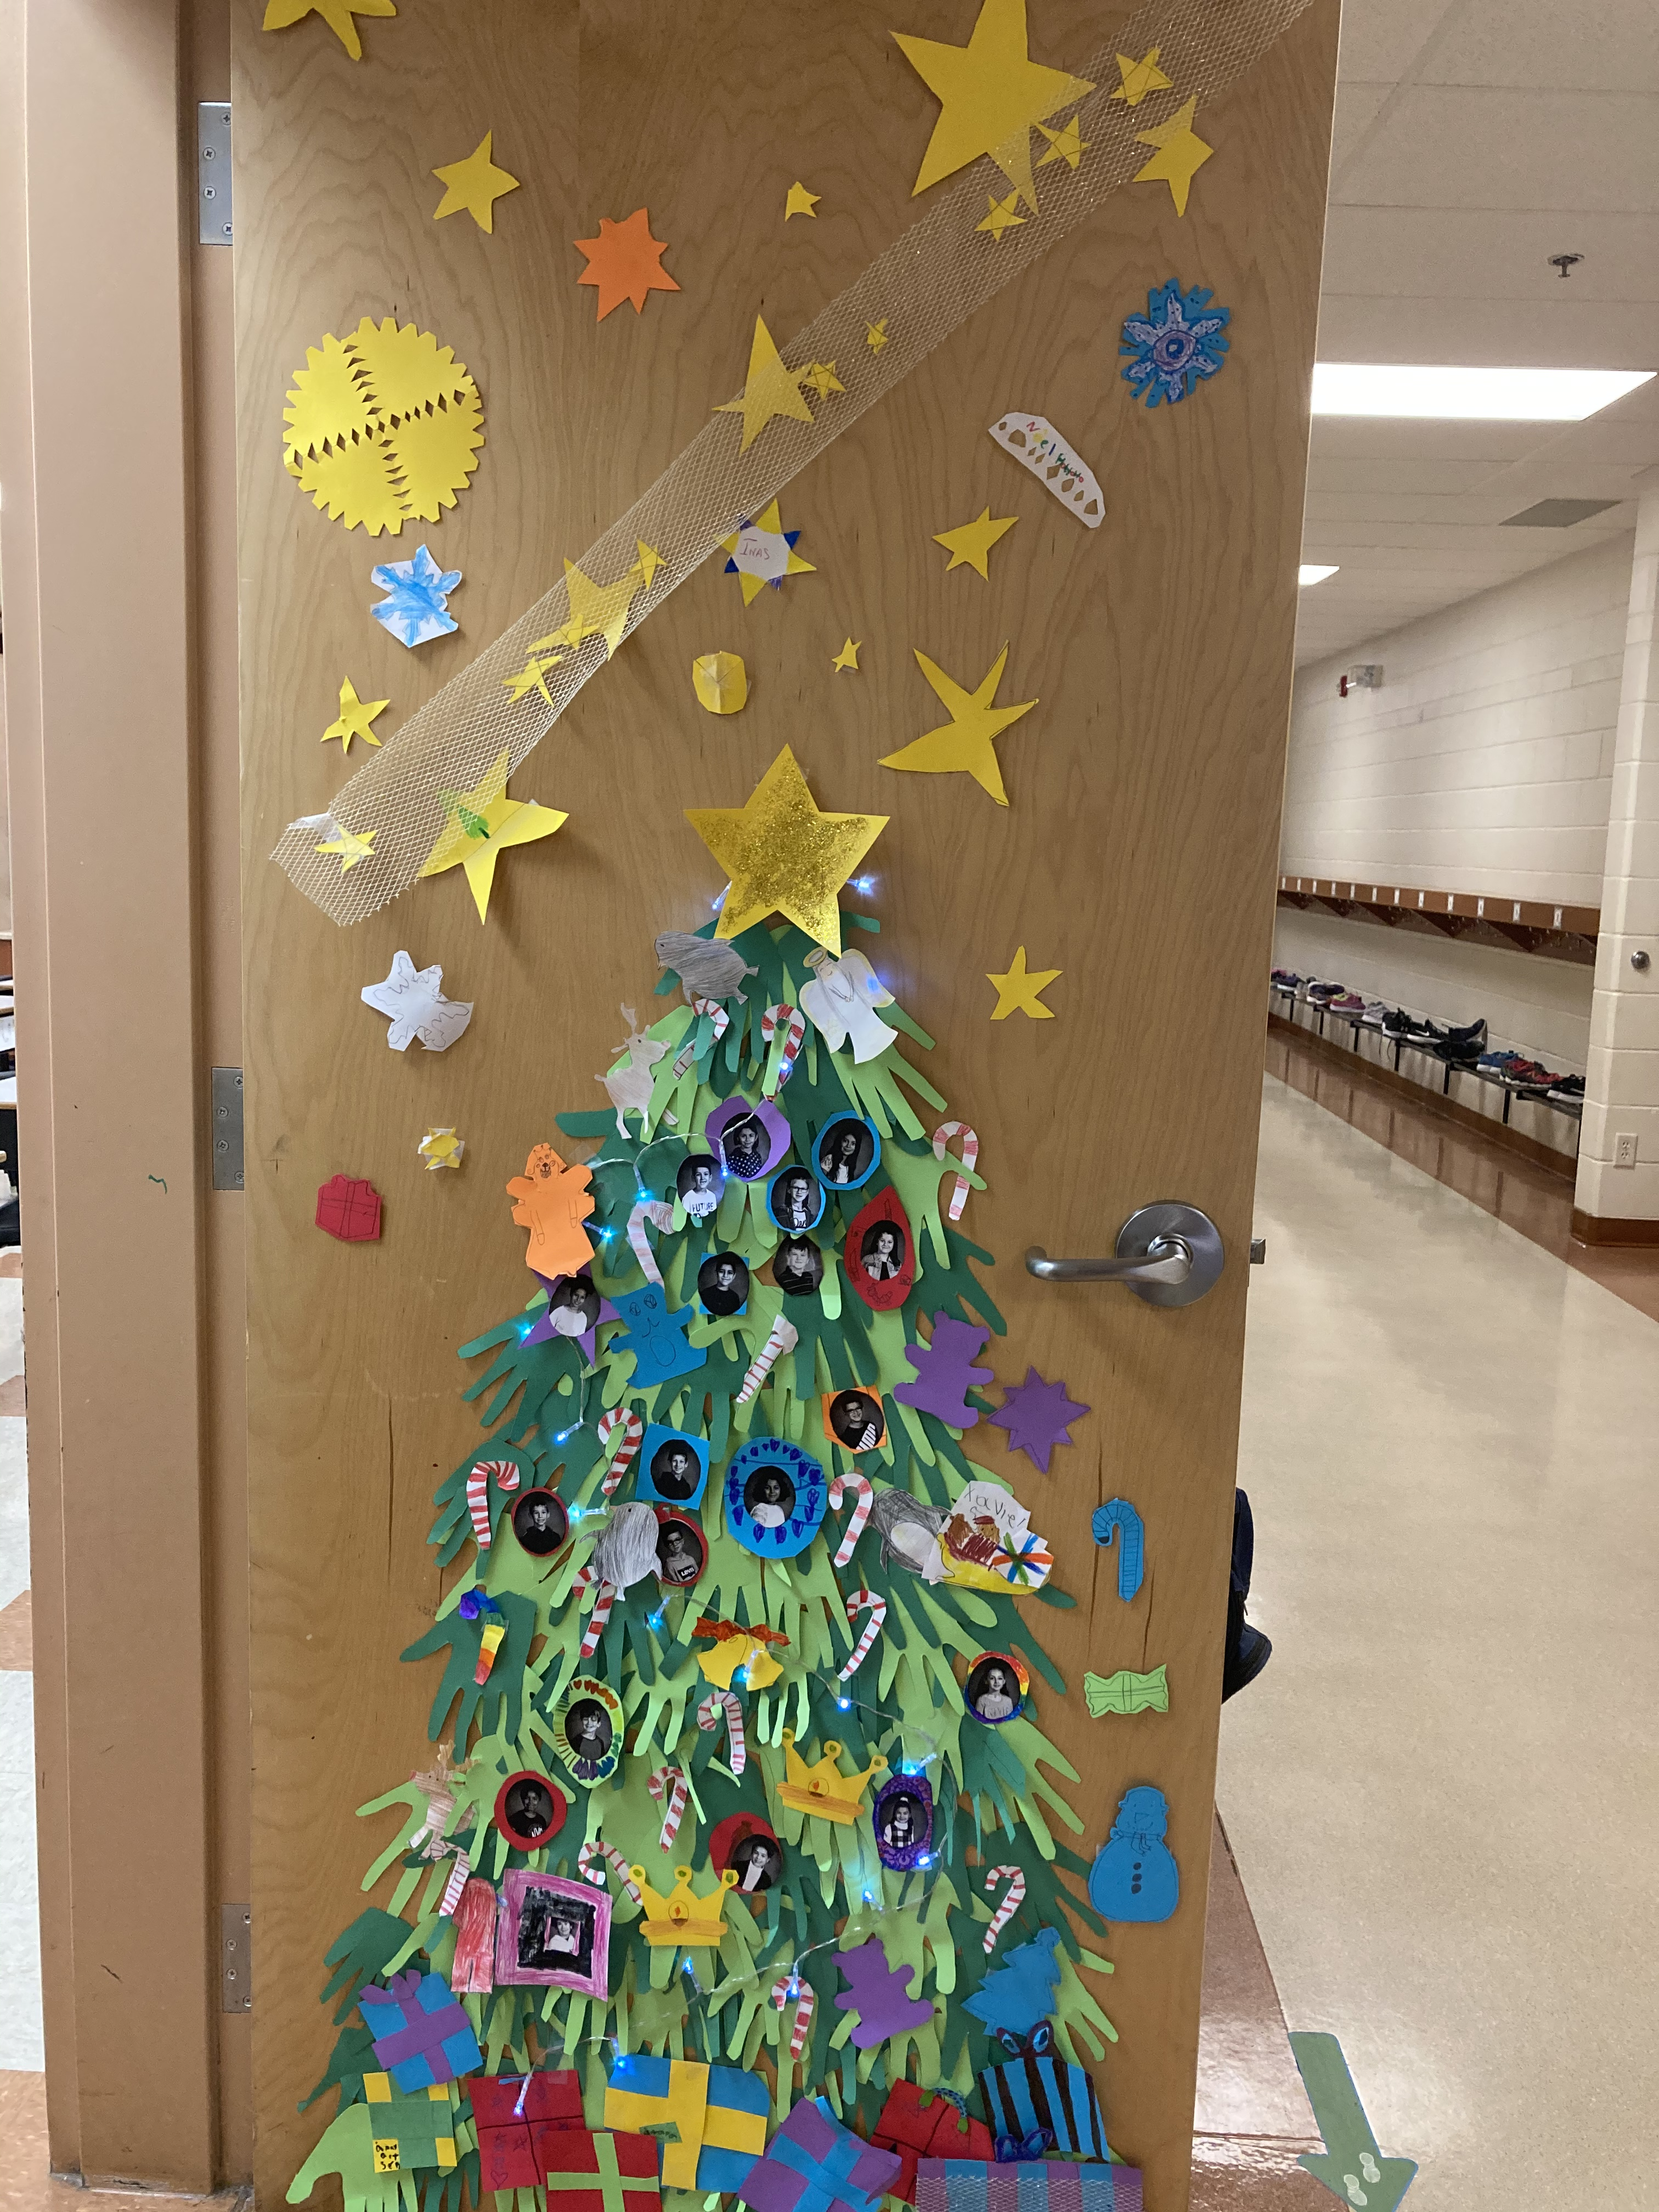
3e année- Mme Caroline et Mme Stéphanie

Slide 13
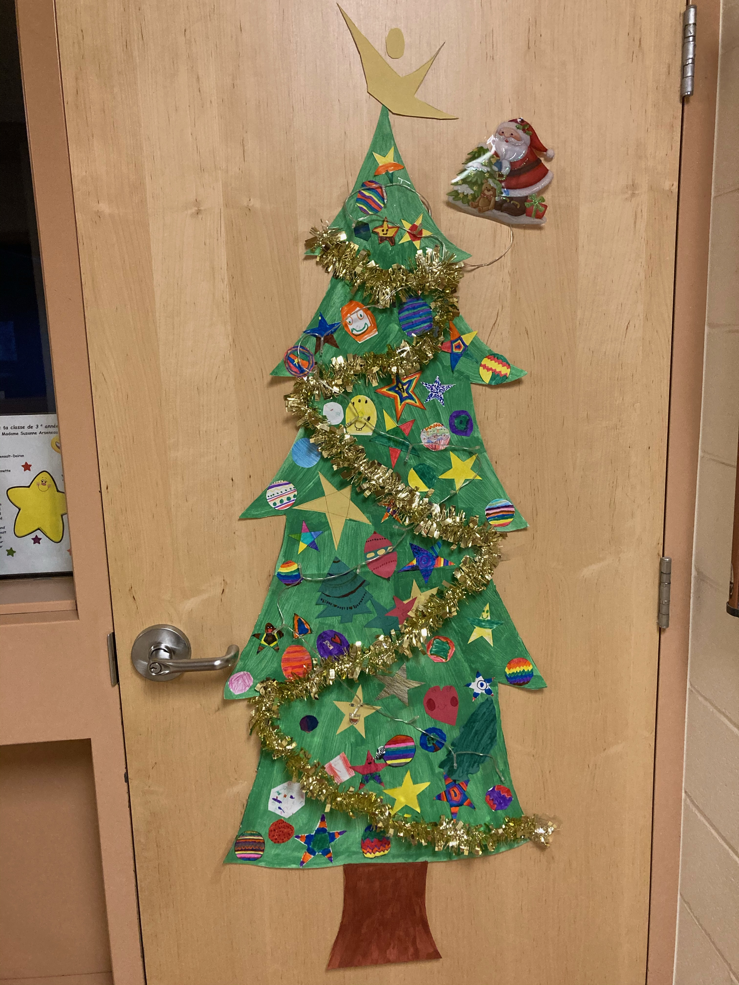
3e année- Mme Suzanne

Slide 14
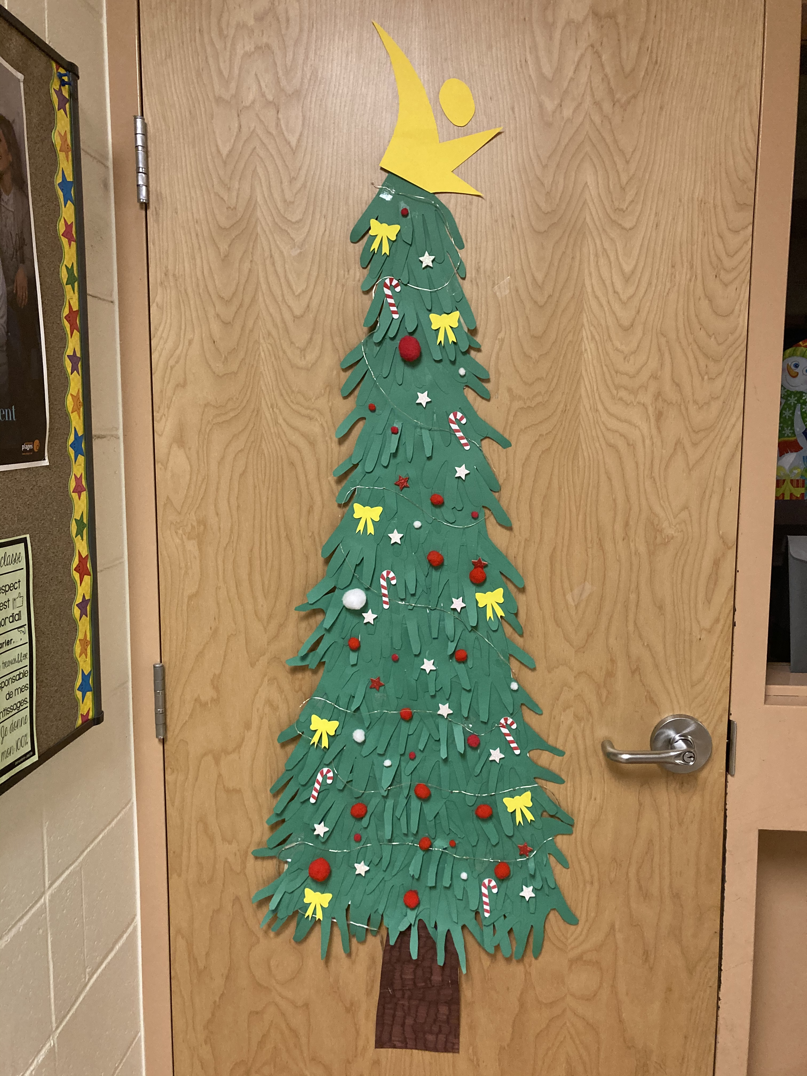
3e année- Mme Sophie

Slide 15
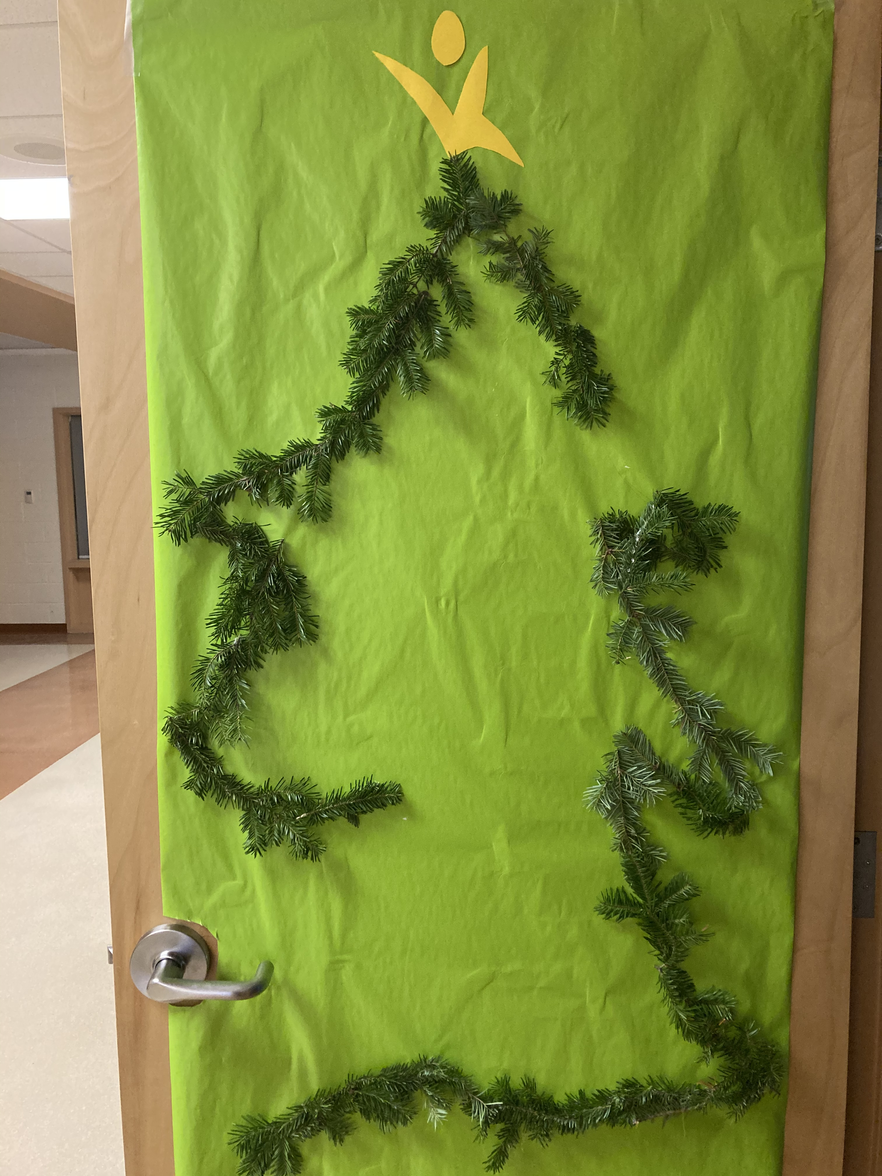
4e année- Mme Caroline

Slide 16
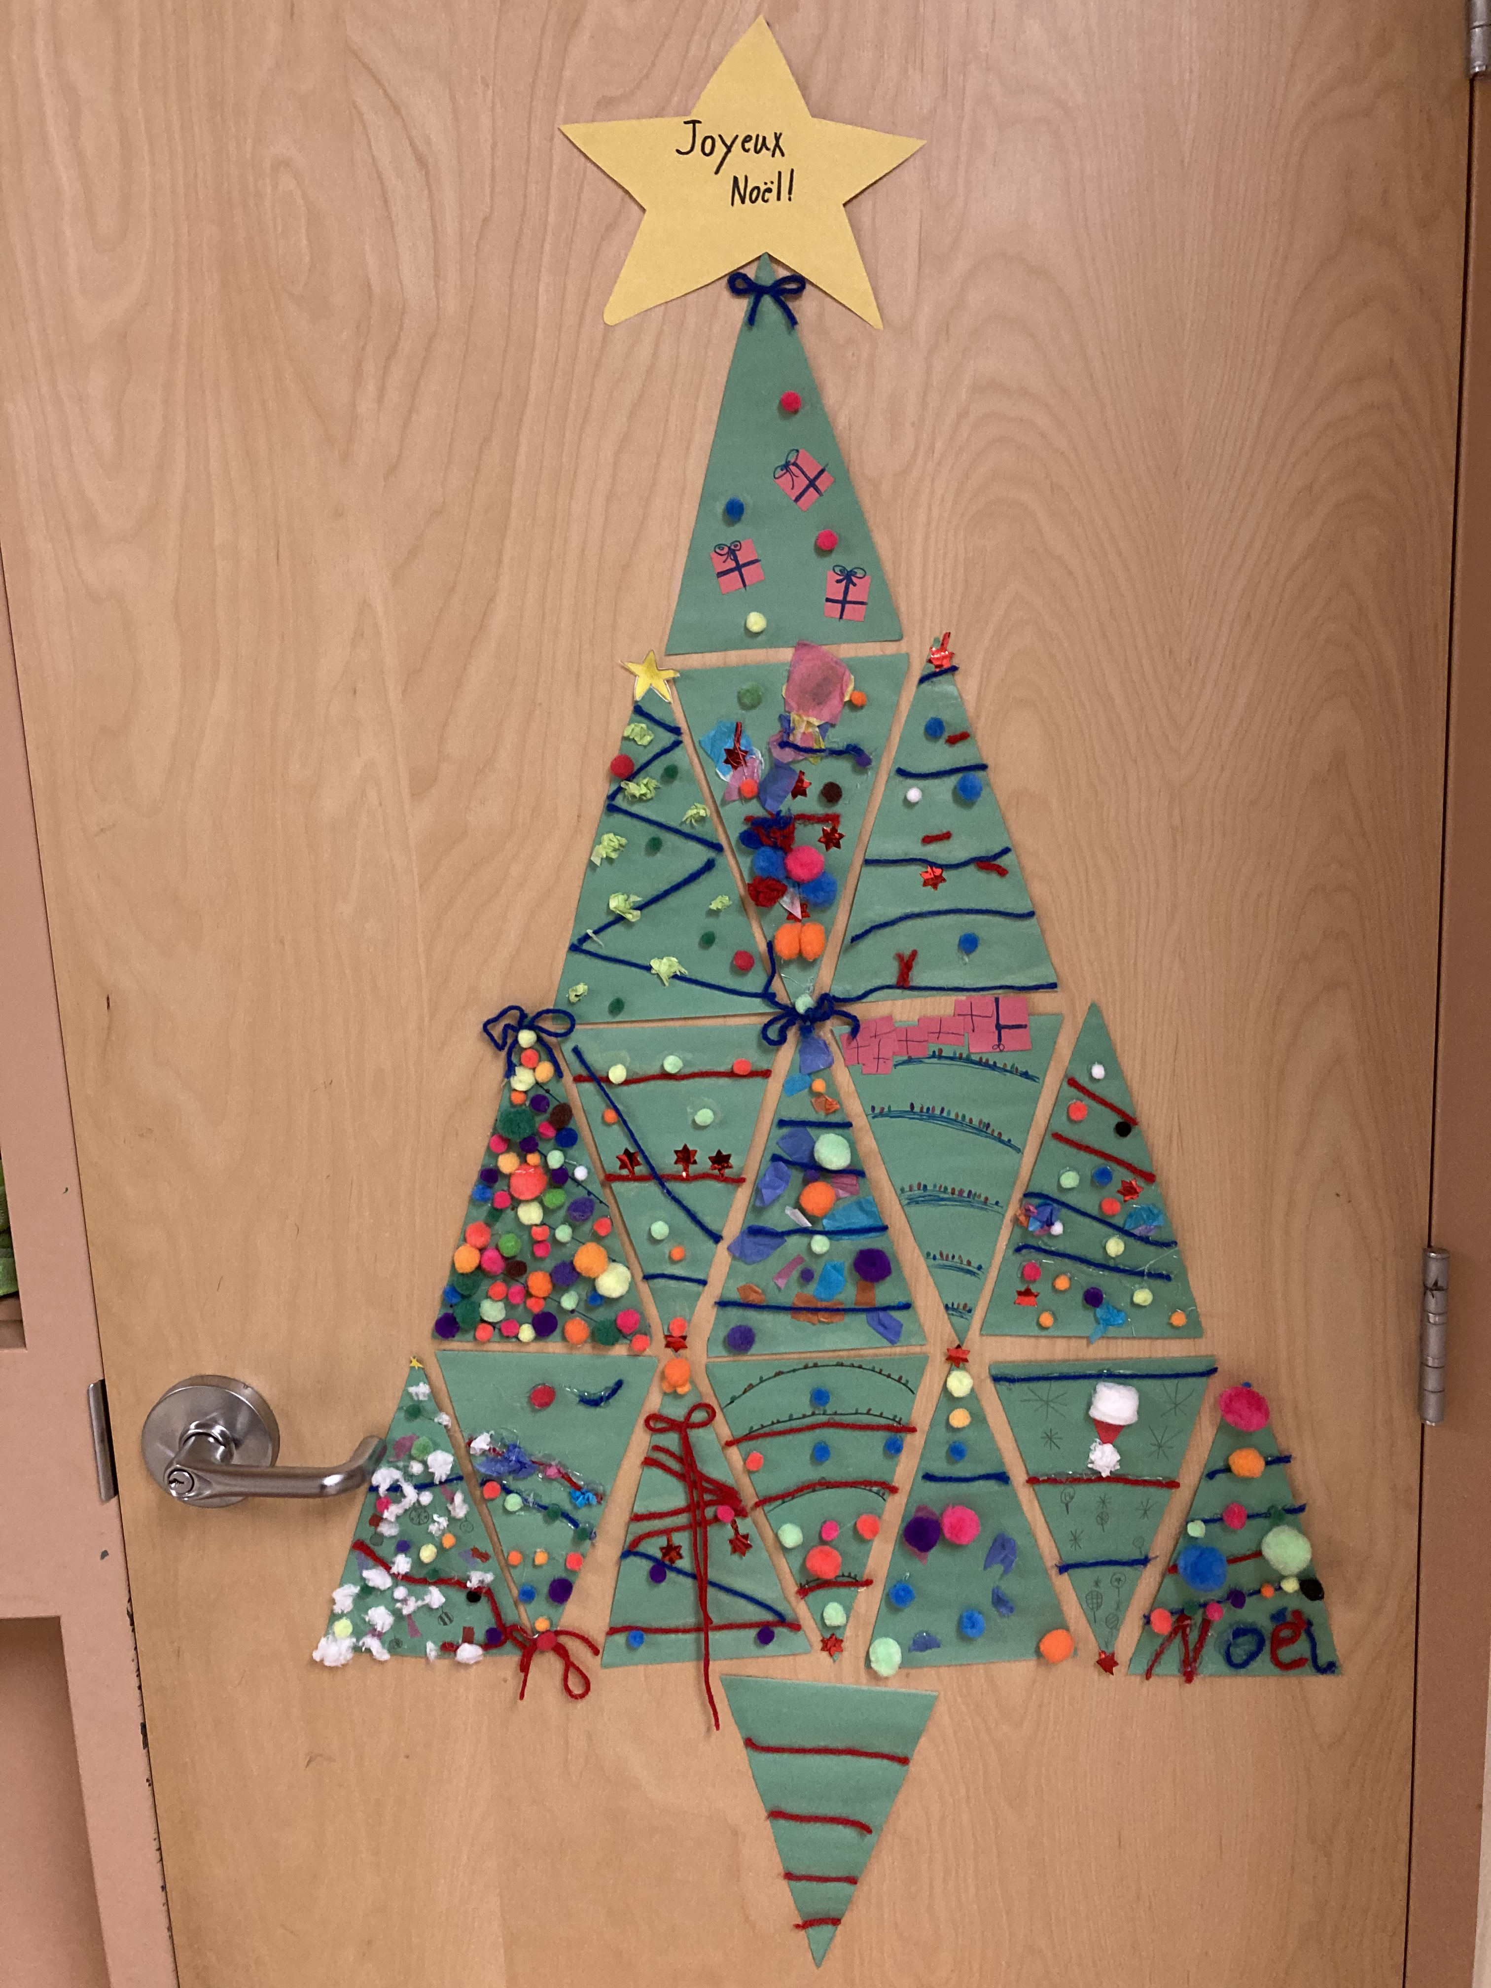
4e année- Mme Véronik

Slide 17
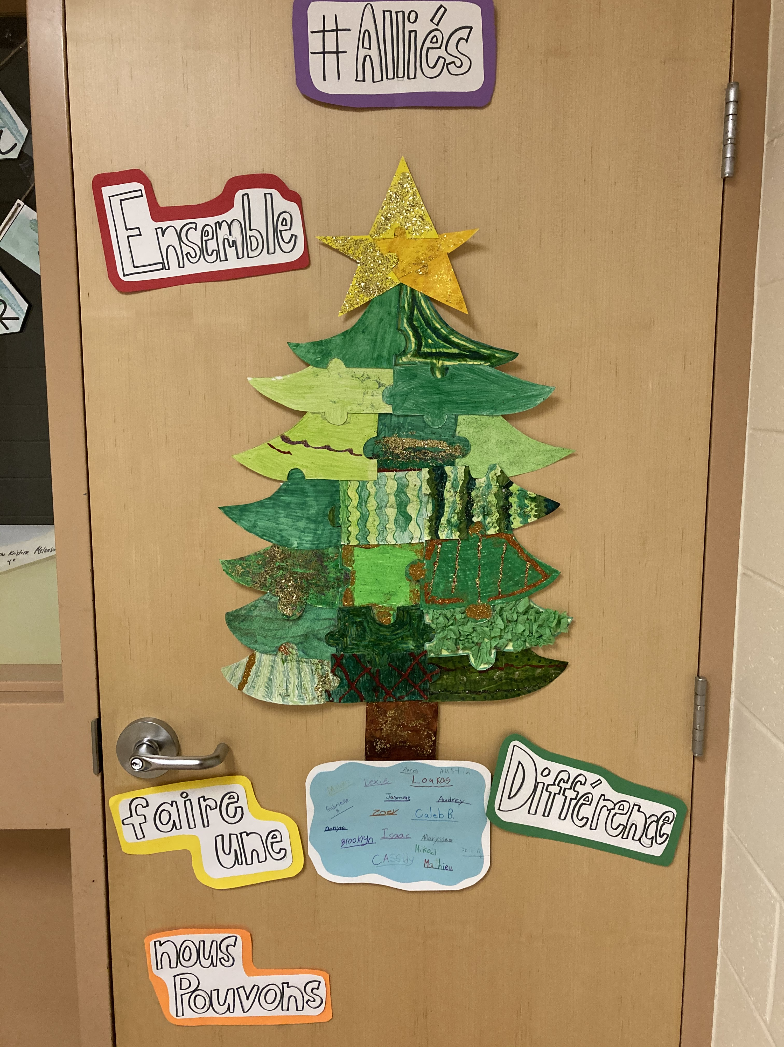
4e année- Mme kristine

Slide 18
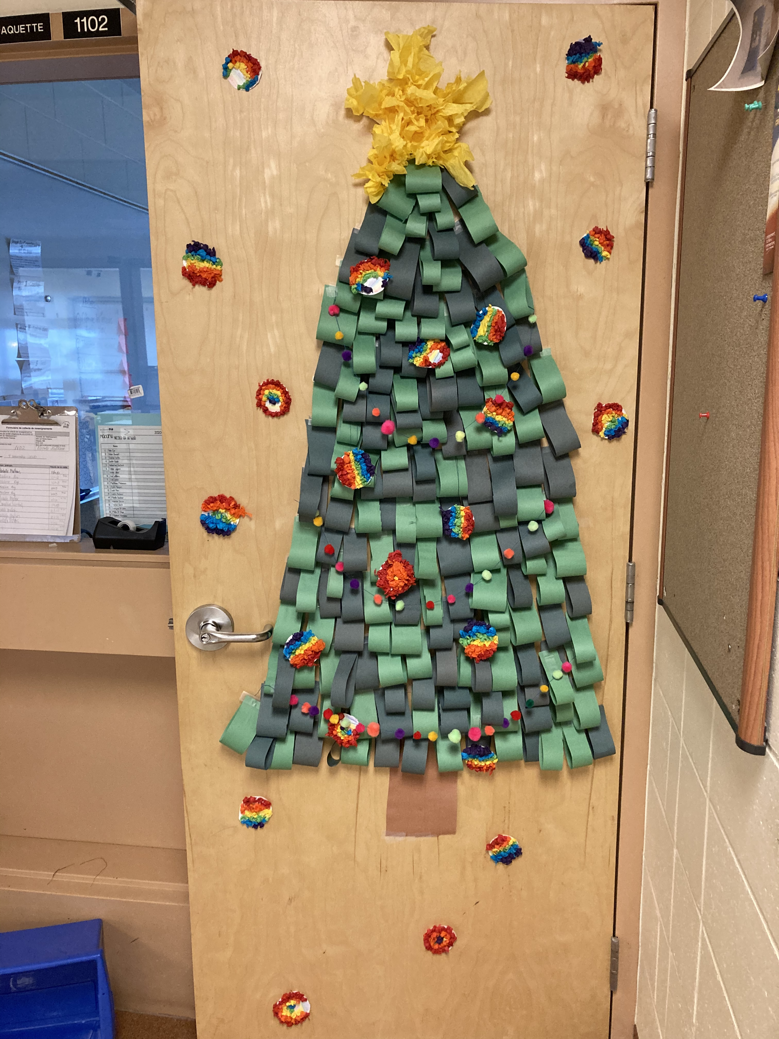
4e année- Mme Nicole et Mme Amélie

Slide 19
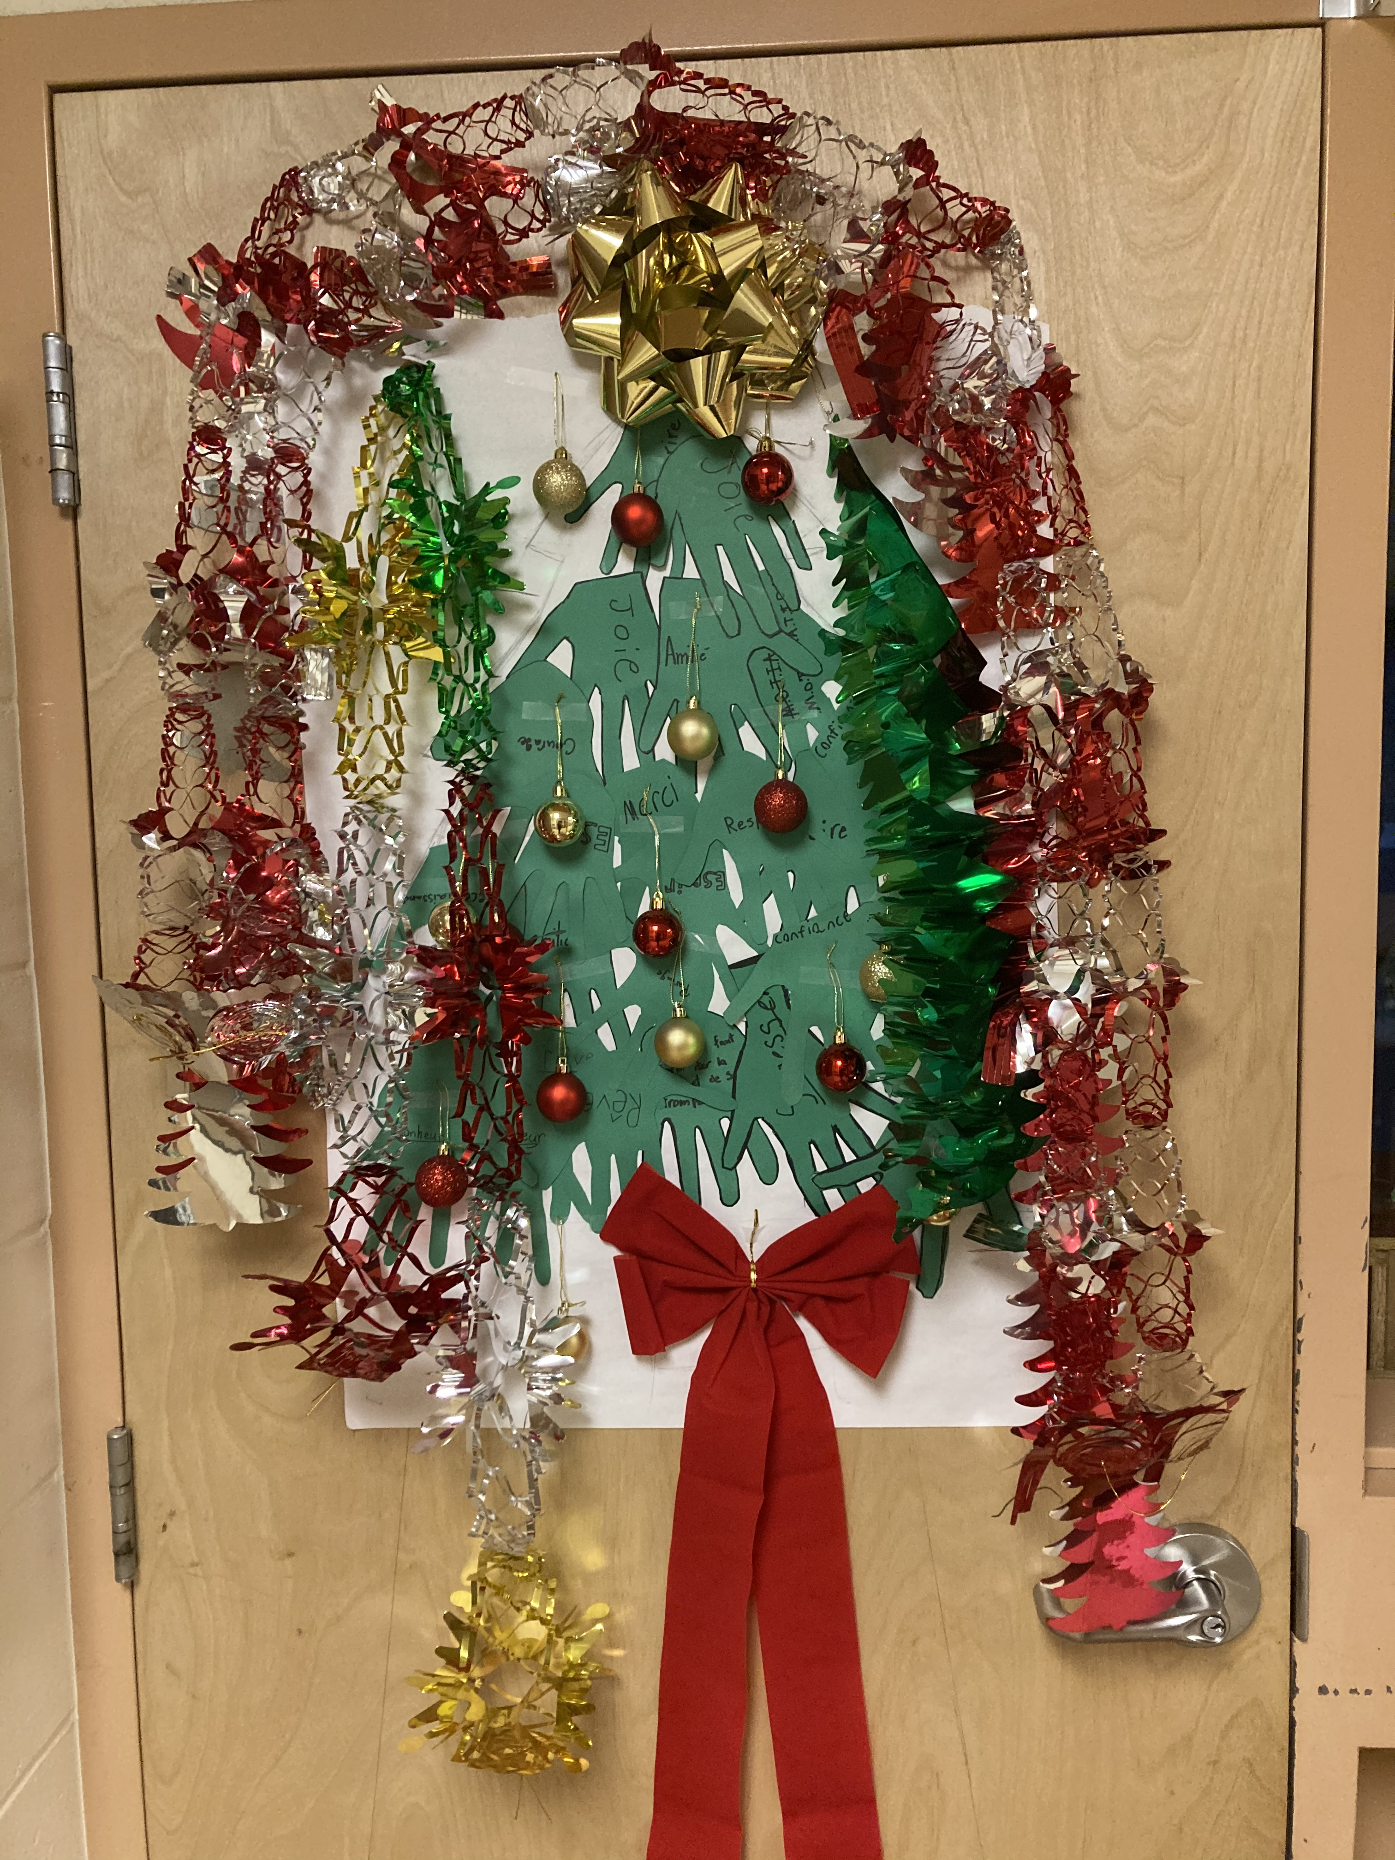
5e année- M. Benalia

Slide 20
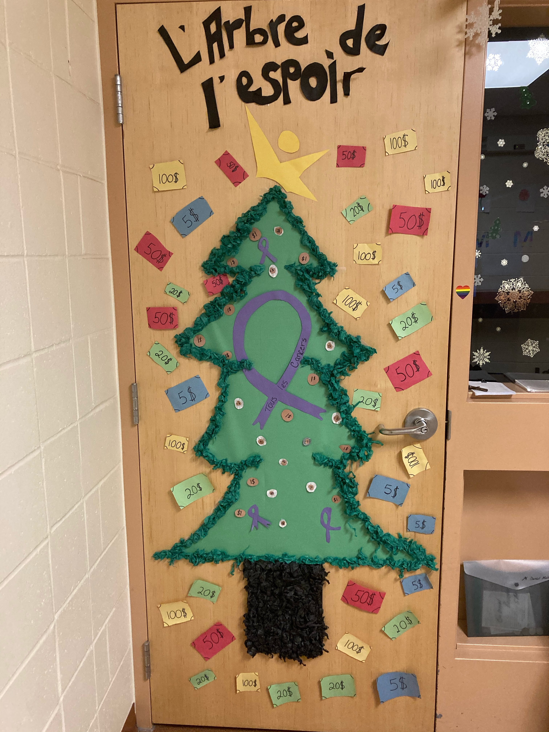
5e année- Mme Alexandra

Slide 21
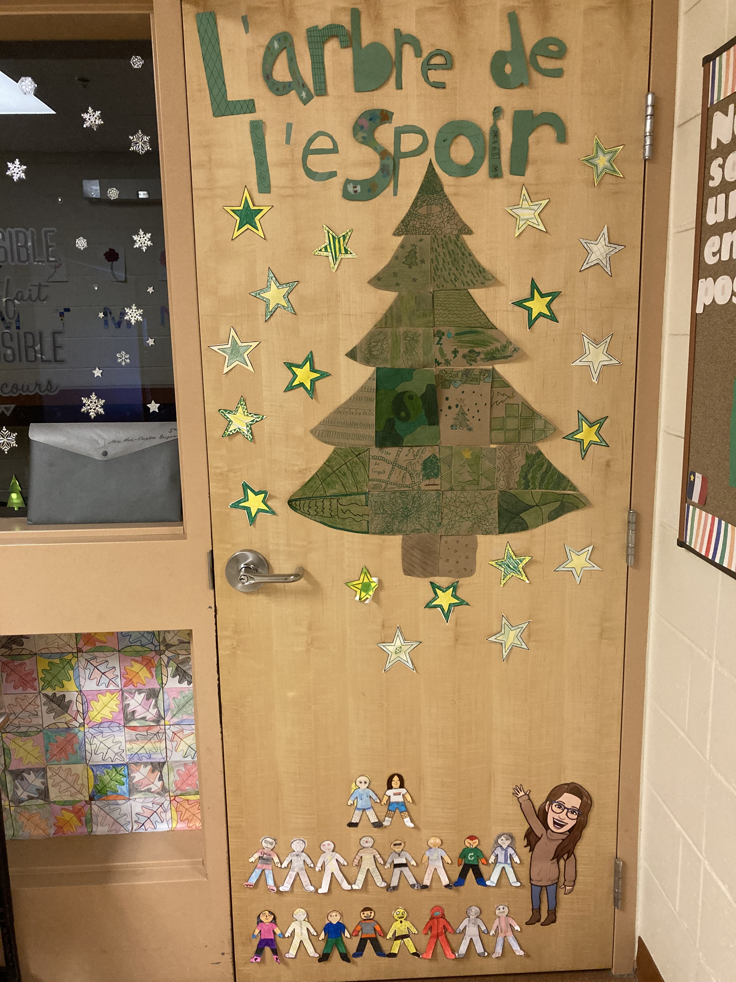
5e année- Mme Marie-Christine

Slide 22
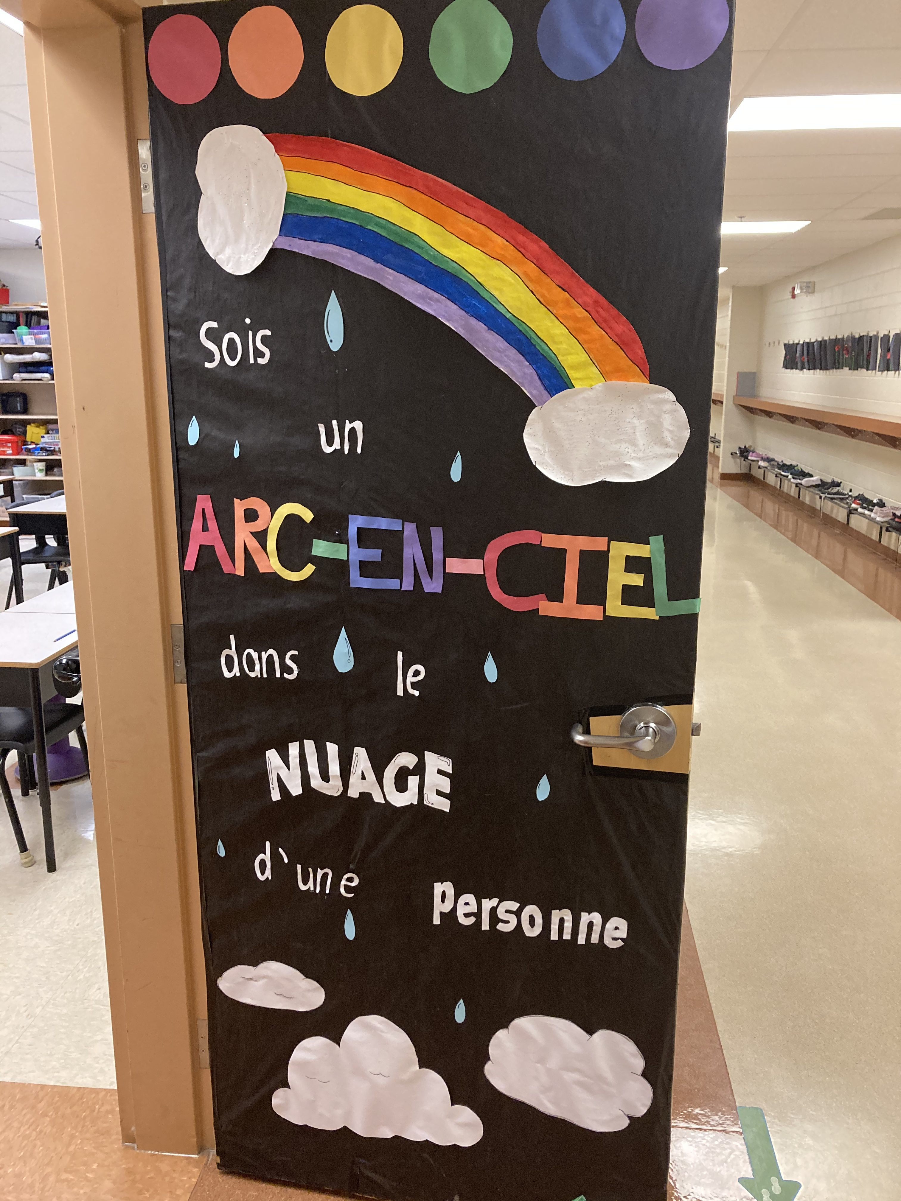
5e année- Mme Mérika

Slide 23
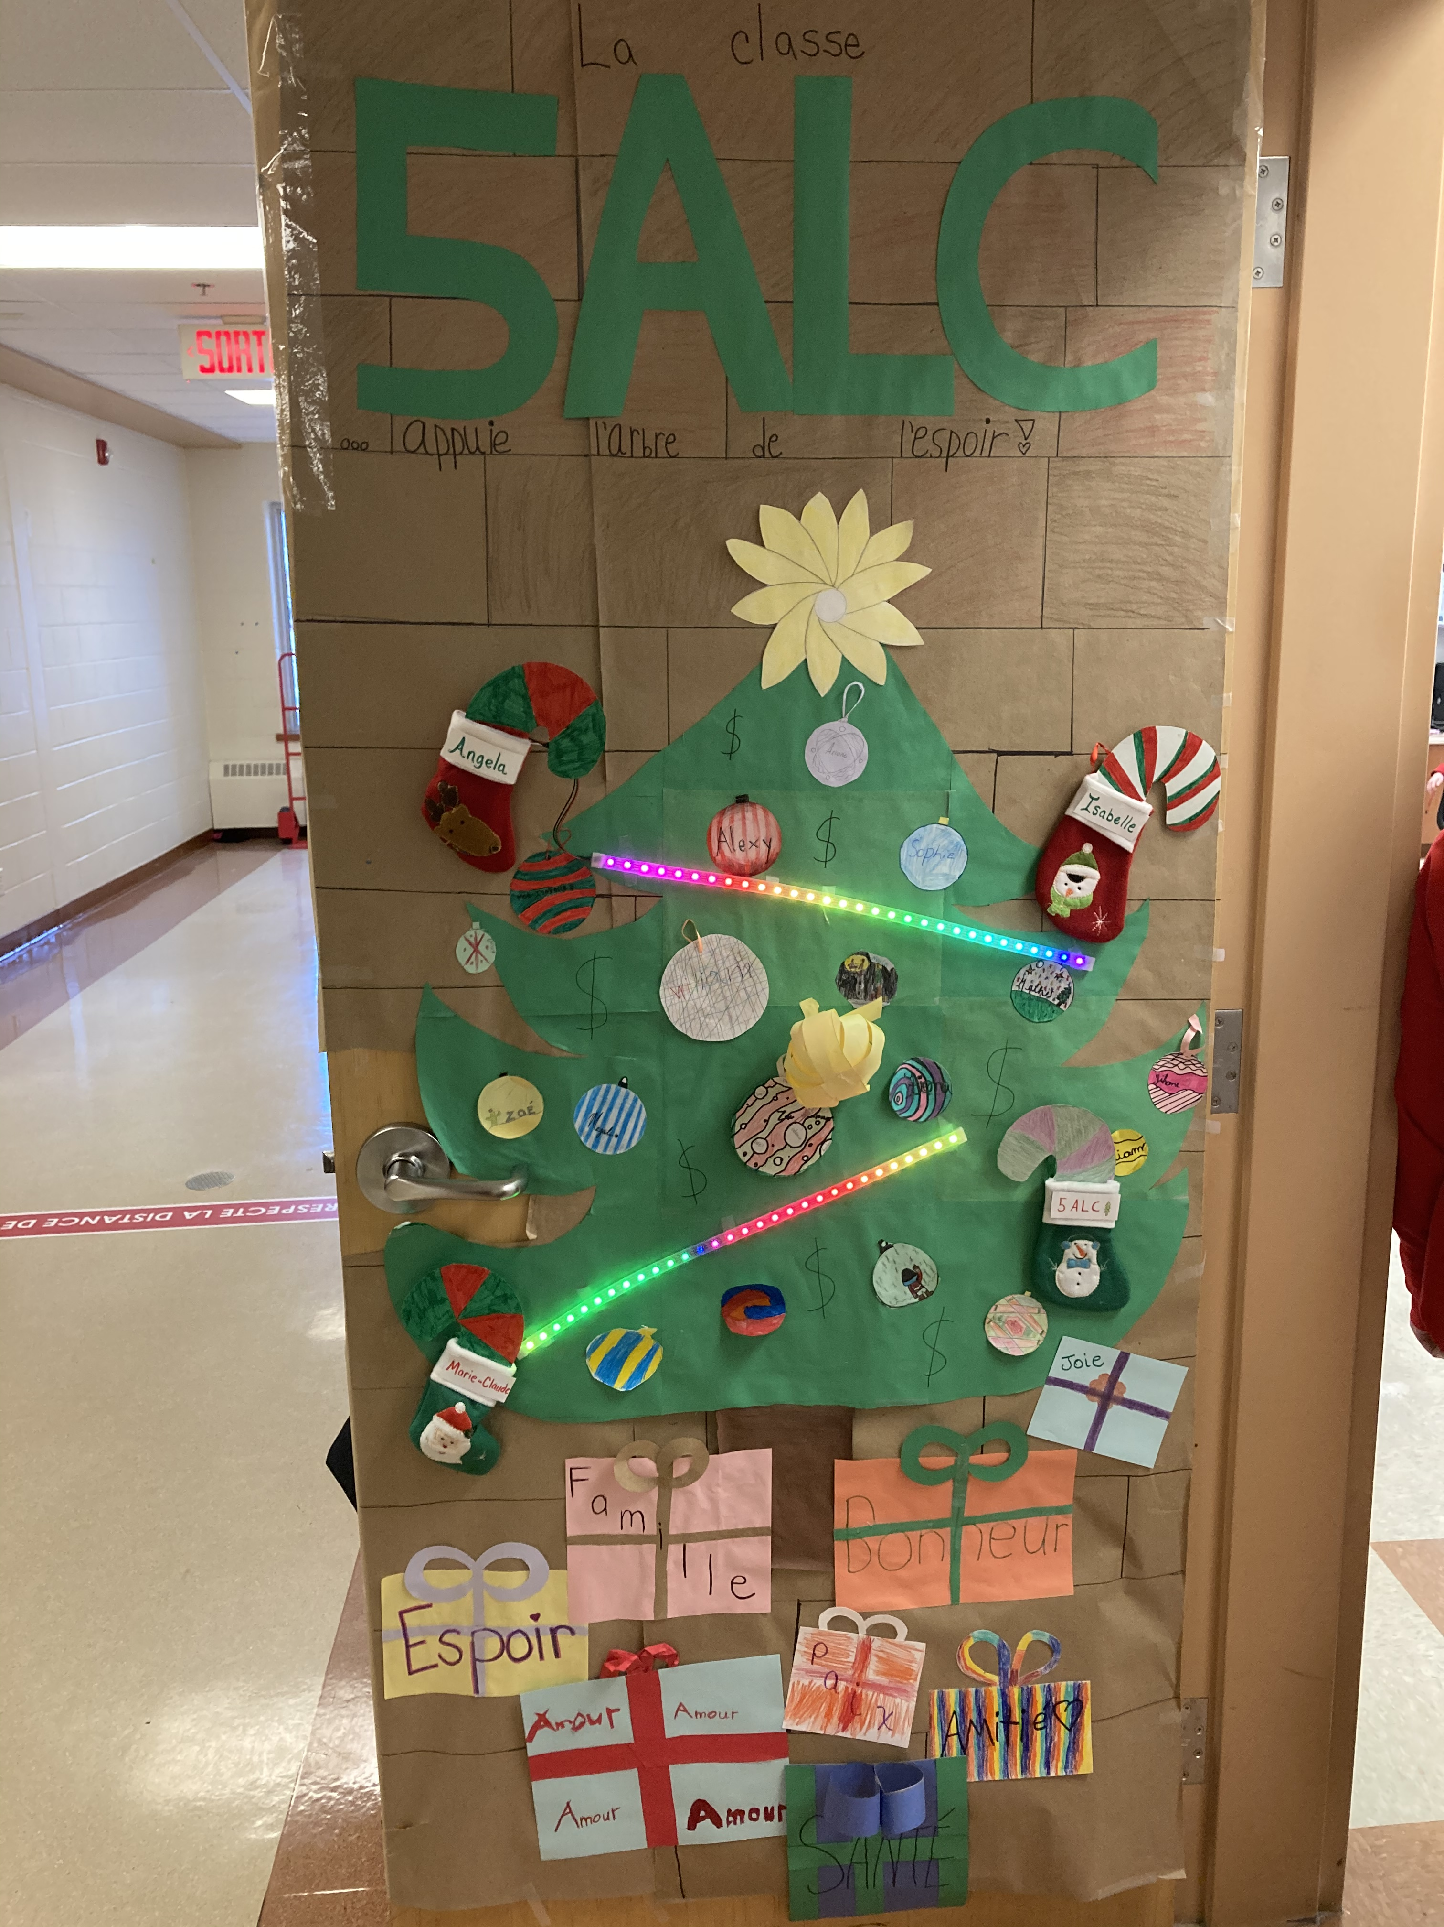
5e année- Mme Angela

Slide 24
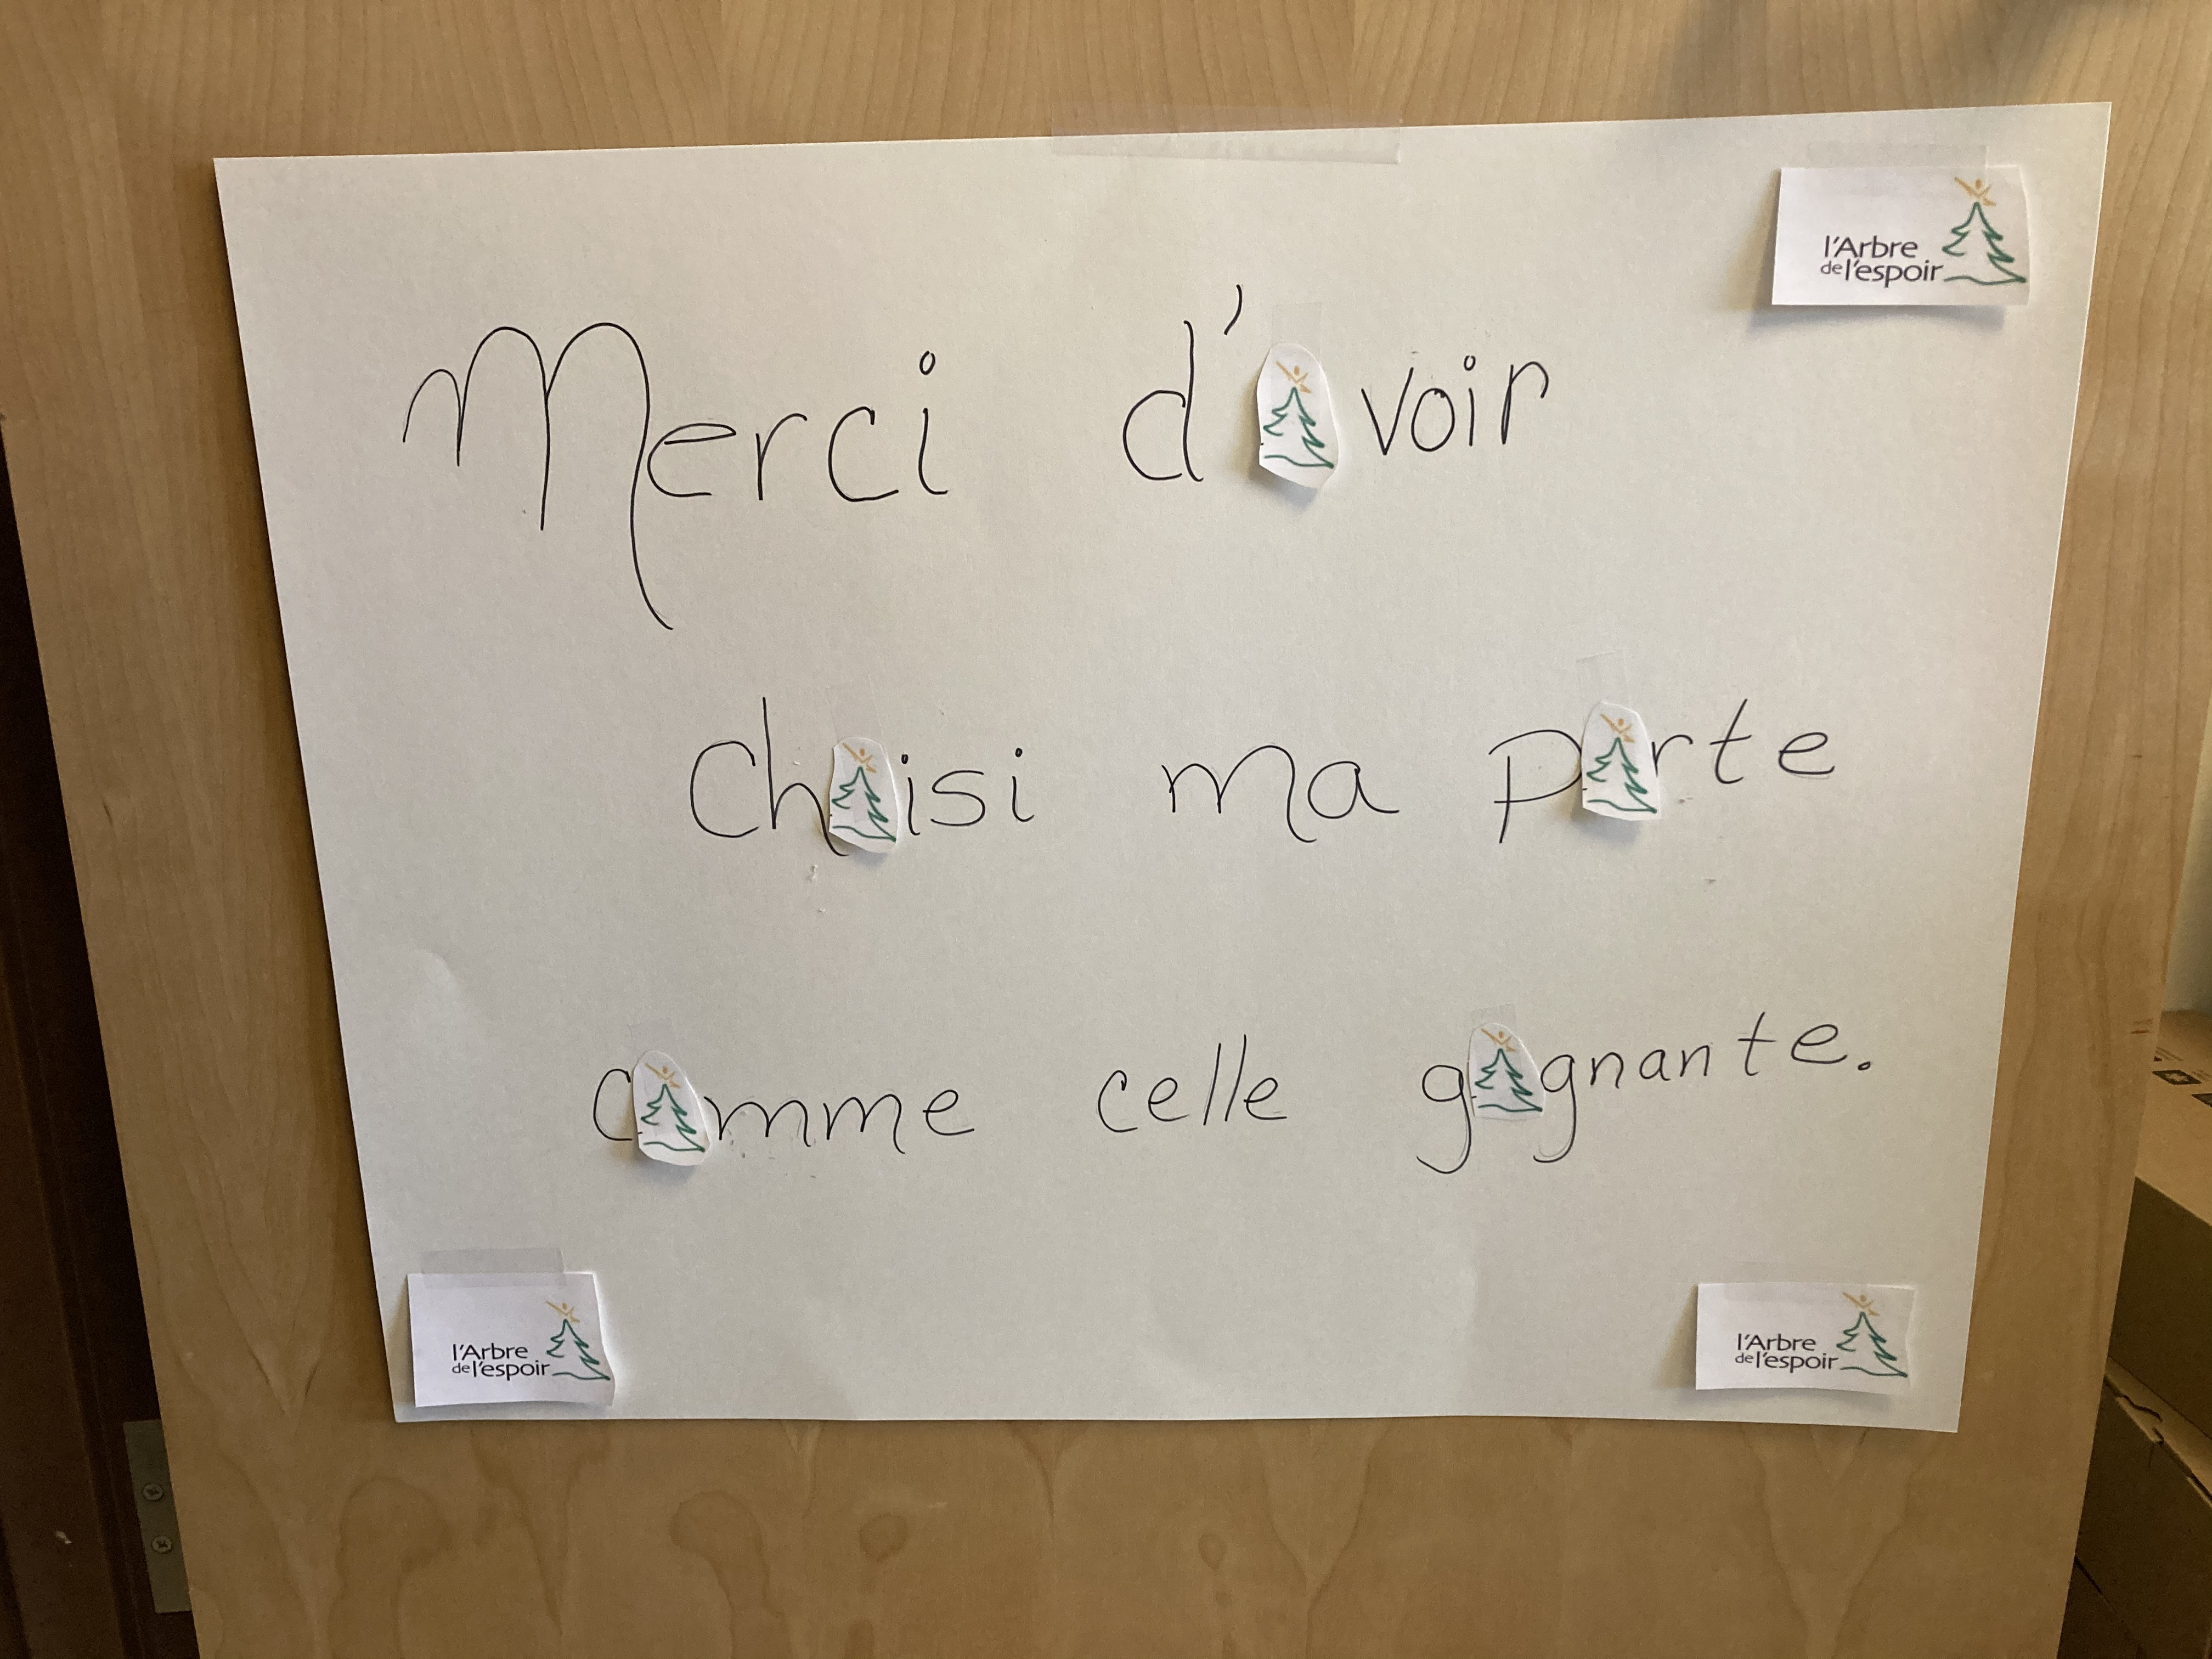
Direction- Mme Nathalie

